Slide 1
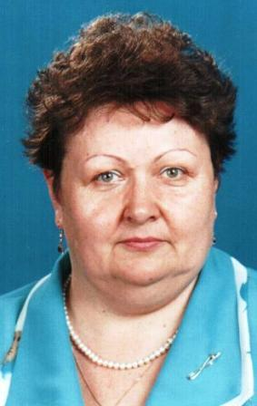
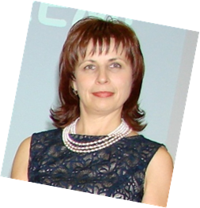
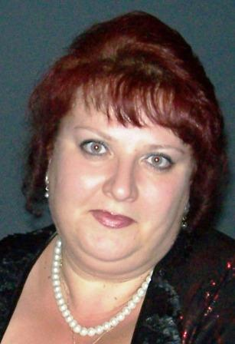
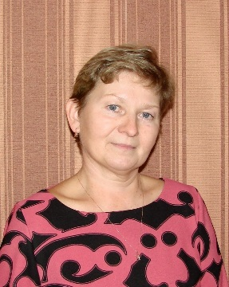
«Адаптированная программа как условие успешного обучения и социализации детей с ОВЗ в условиях общеобразовательной школы»
Ольга
Васильевна
Долгих
директор
Ольга
Геннадьевна
Денисова
заместитель
директора по УВР
Светлана
Алексеевна
Титова
заместитель
директора по УВР
«Только вперед
и только все вместе,
ни шагу назад,
ни шагу на месте!»
Наталья
Ивановна
Горячкина
заместитель
директора по УВР
Районный семинар 27.04.2016г.
МБОУ СОШ № 67
Г. Новосибирск

